Slide 1
COVID-19 в България
05.11.2020 г.
Брифинг на Националния оперативен щаб

Slide 2
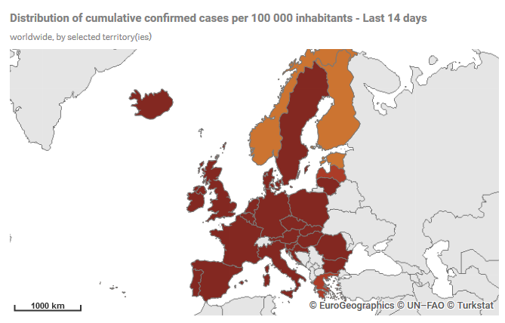
Епидемичната ситуация в Европа
14-дневна заболяемост (23.10-04.11.2020 г.)
14-дневна заболяемост: България - 388,60 на 100 000
17-то място в ЕС/ЕИК
4-то място на Балканския полуостров
14-дневна смъртност: България - 5,20 на 100 000
10-то място в ЕС/ЕИК
4-то място на Балканския полуостров

Slide 3
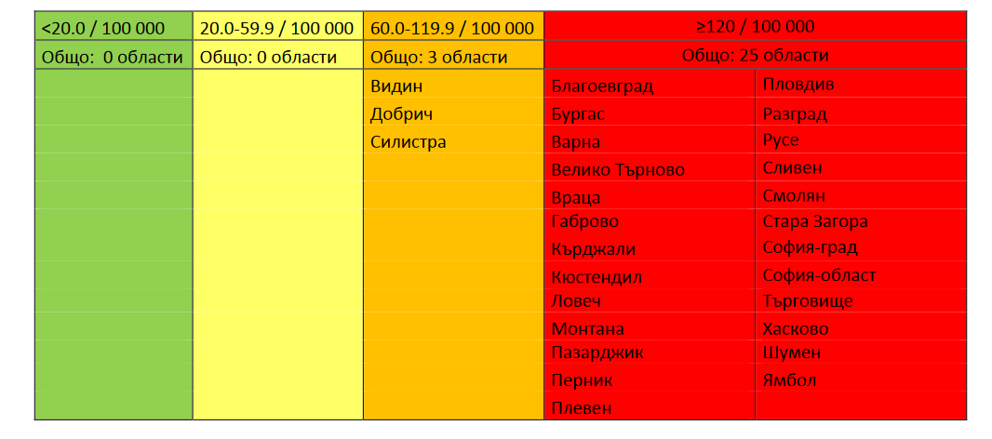
Разпространение по области
14-дневна заболяемост към 01.11.2020 г.

Slide 4
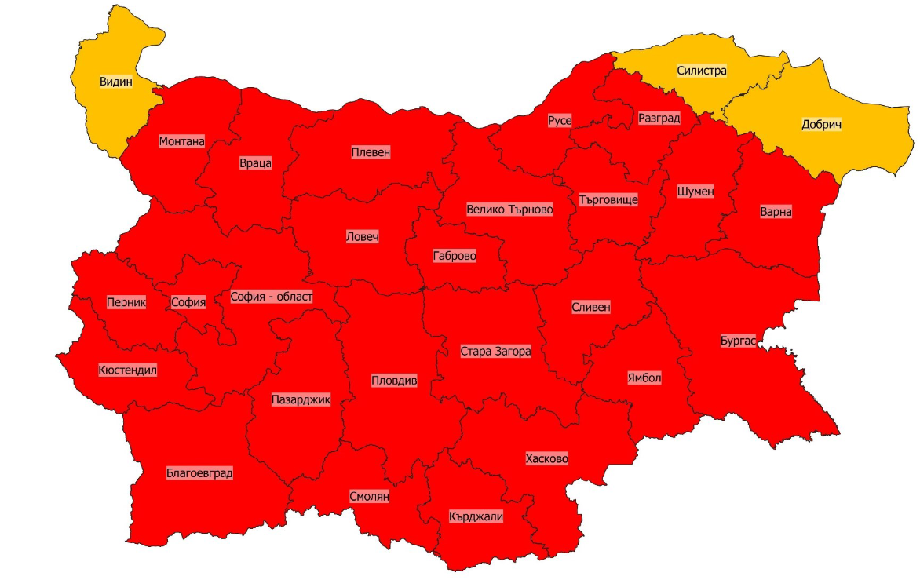
Разпространение по области
14-дневна заболяемост към 01.11.2020 г.

Slide 5
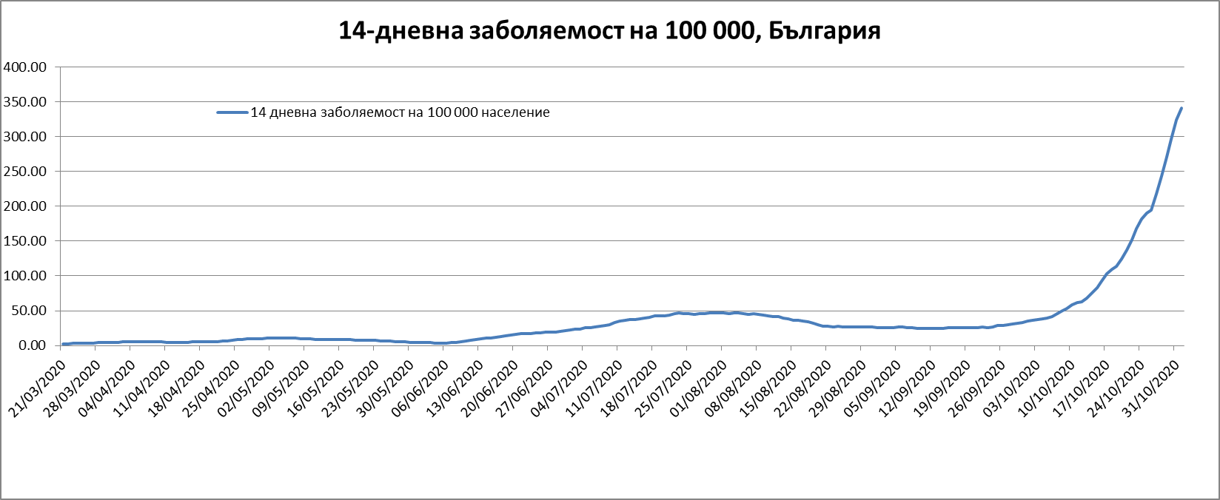
Епидемиологични показатели

Slide 6
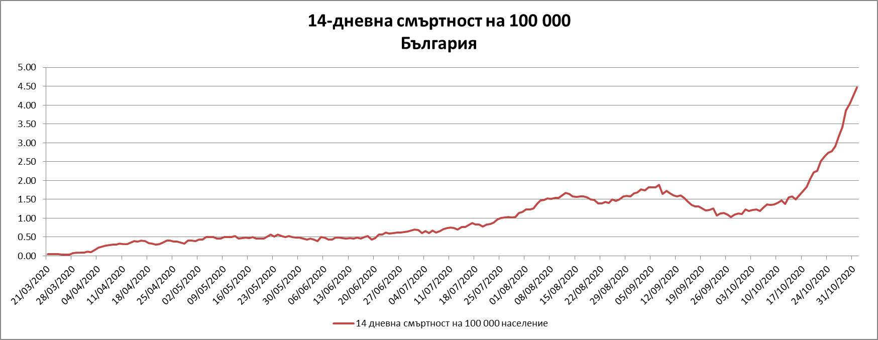
Епидемиологични показатели

Slide 7
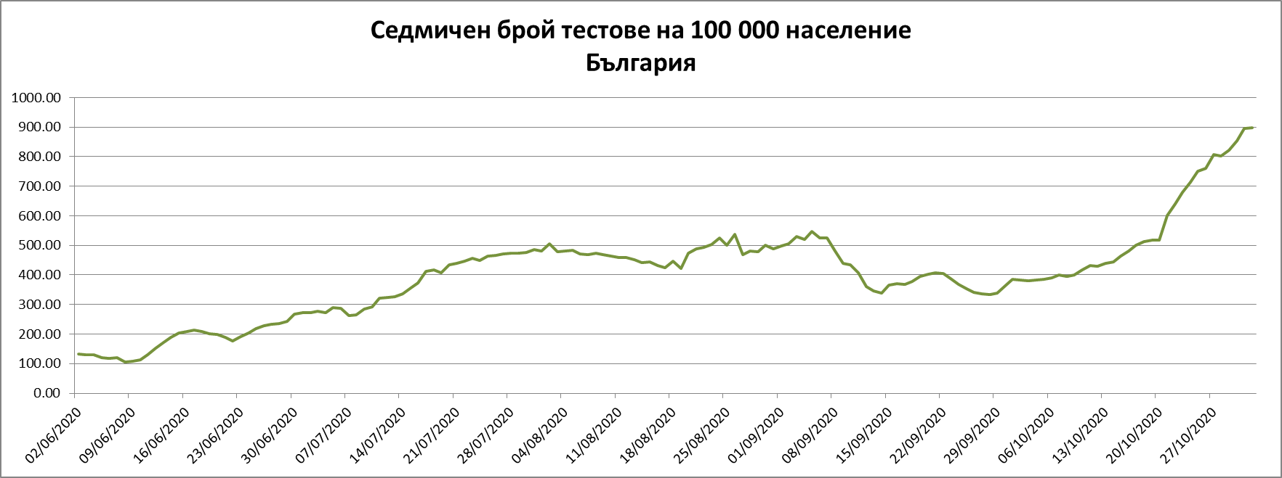
Епидемиологични показатели

Slide 8
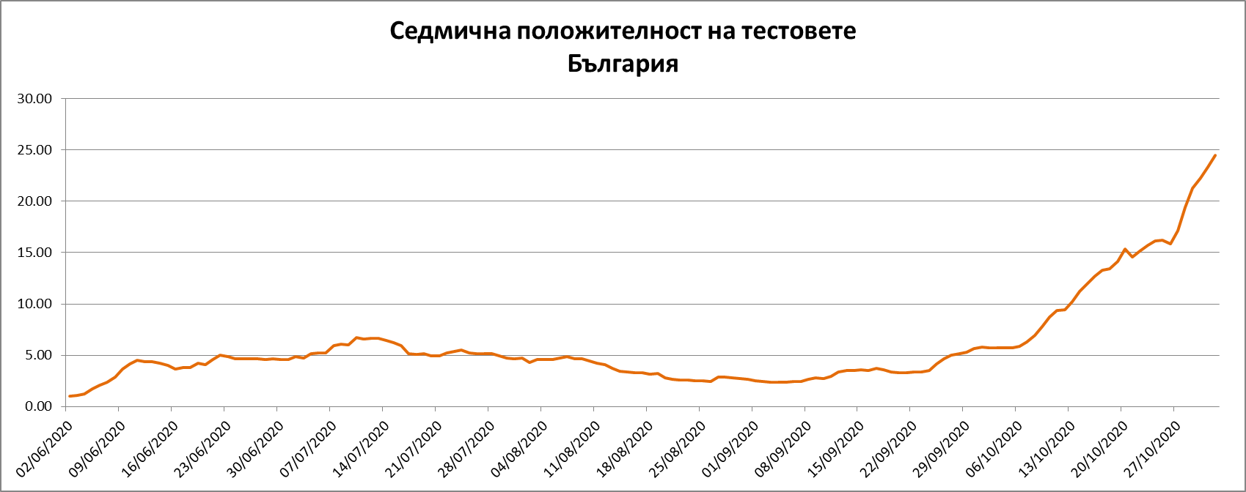
Епидемиологични показатели

Slide 9
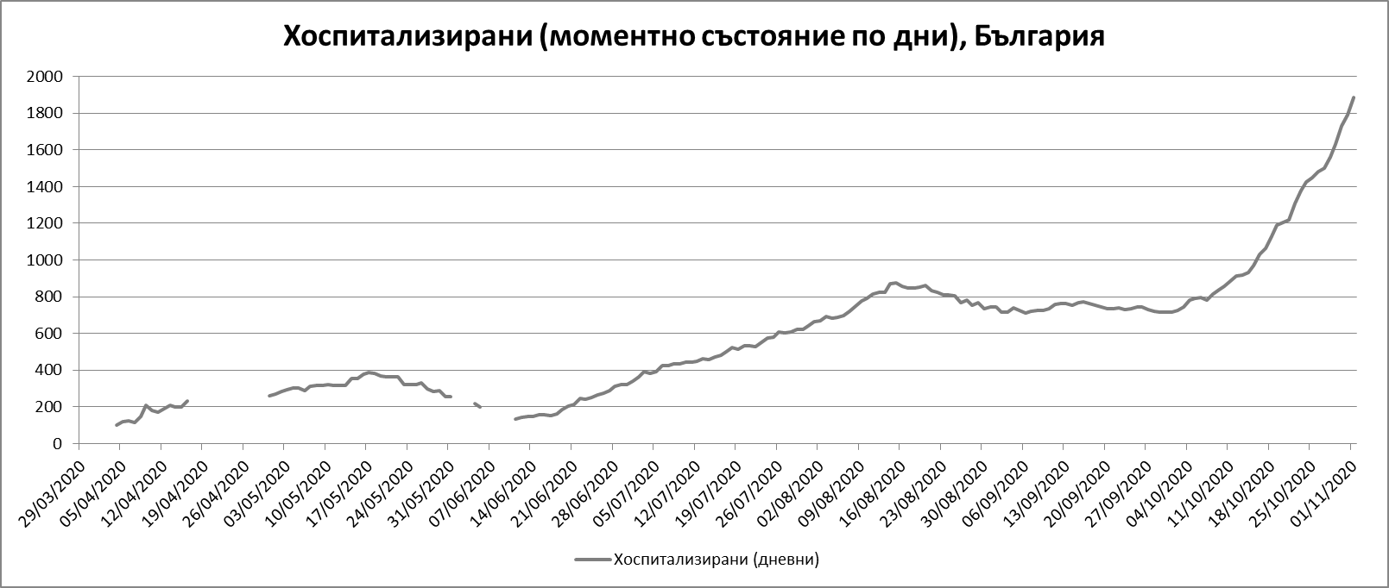
Епидемиологични показатели

Slide 10
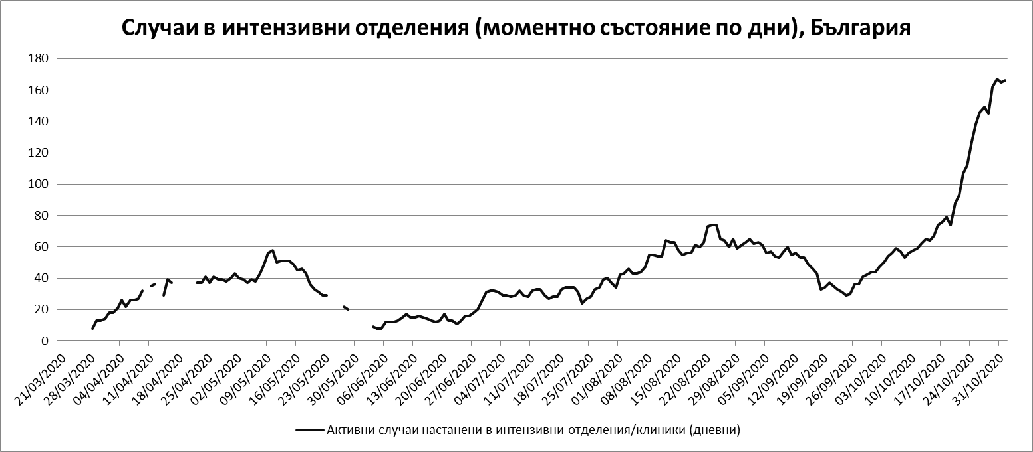
Епидемиологични показатели

